Slide 1
«Писатель. Актер. Режиссер»
Виртуальная выставка книг из фонда Дуван-Мечетлинского филиала Мечетлинской библиотечной системы

Slide 2
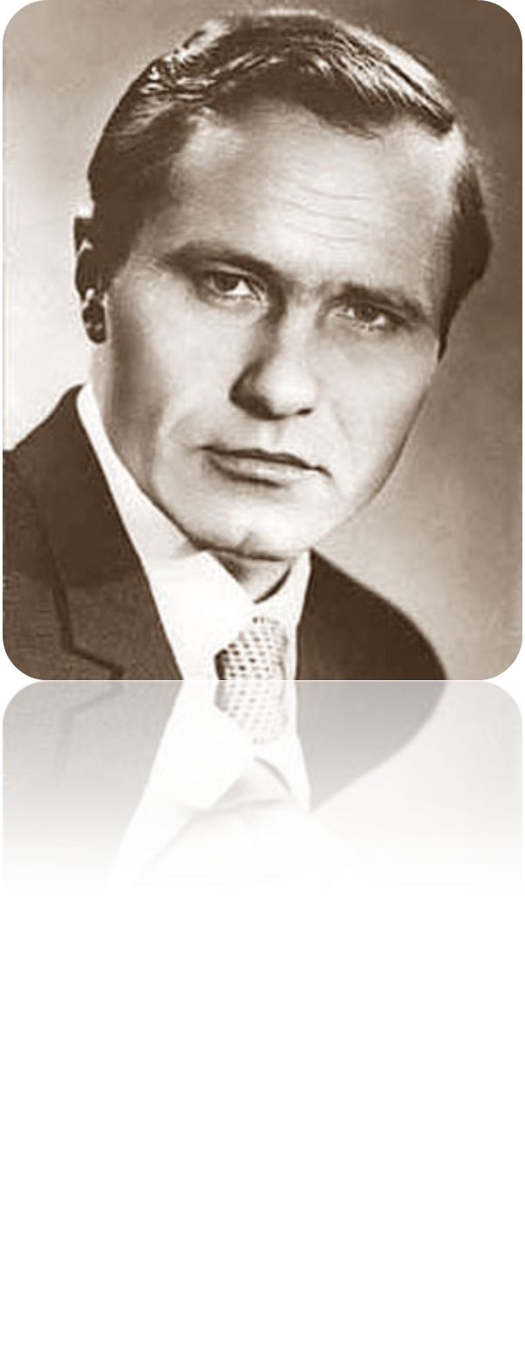
Шукшин Василий Макарович (1929-1974) – советский писатель, сценарист, кинорежиссёр, актер, лауреат Ленинской премии, Заслуженный деятель искусств РСФСР.

Slide 3
Детство и молодость
Родился Василий Шукшин 25 июля 1929 года в маленькой деревушке Сростки Бийского района Алтайского края. У родителей мальчика было крепкое крестьянское хозяйство.
Отец - Макар Леонтьевич Шукшин (1912—1933).
Мать - Мария Сергеевна (в девичестве Попова; во втором браке — Куксина) (1909 — 17 января 1979).
Сестра — Наталья Макаровна Шукшина (16 ноября 1931 — 10 июля 2005).
Отец Василия в 1933 году был репрессирован и расстрелян. Реабилитировали его только в 1956-м, посмертно.
В 1933-м маме Василия Шукшина было всего 24 года. Она осталась совсем одна с двумя малолетними детьми.
Детство Василия Шукшина было трудным и голодным. После ареста отца все заботы о семье легли на плечи матери. Мальчик с этого времени и до получения паспорта носил фамилию матери – Попов. Учился посредственно, но был любознательным и много читал.
Окончив в 1943 году семилетку, будущий писатель и режиссер поступил в автомобильный техникум в Бийске. Через 2,5 года Василий Макарович бросает учебу и начинает работать в колхозе. В 1946 году уезжает из родного села, работает слесарем на Калужском турбинном заводе, а затем на Владимирском тракторном заводе.
С 1949 года Шукшин по призыву служит в военно-морском флоте. В это время писатель создает свои первые рассказы, делится ими с сослуживцами. В 1953 году Шукшин из-за язвы желудка был уволен в запас. Василий Макарович возвращается в родное село Сростки, сдает экстерном экзамены, получает аттестат зрелости и устраивается учителем русского языка в местную школу.

Slide 4
Творческая деятельность
В 1954 году Шукшин поступил во ВГИК на режиссерское отделение. Свою первую небольшую роль Василий Макарович сыграл в 1956 году в фильме С. Герасимова «Тихий Дон». В 1958 году Шукшин получает главную роль в фильме «Два Федора». В этом же году был впервые опубликован рассказ писателя «Двое на телеге» в журнале «Смена».С 1963 года Василий Шукшин, биография которого была пестра на разные профессии, работает режиссером в ЦКДЮФ. Вскоре в журнале «Новый мир» вышли рассказы «Классный водитель», «Гринька Малюгин» и первая книга писателя «Сельские жители».В 1964 году был закончен первый полнометражный фильм Шукшина – «Живет такой парень», в котором снялся Л. Куравлев.В 1973 году был опубликован сборник писателя «Характеры». В 1965 г. Выходит вторая книга «Там, вдали…». Одновременно писатель работает над темой о Степане Разине, задумав снять о нем исторический фильм. В 1974 вышел роман « Я пришел дать вам волю» и еще один сборник рассказов «Беседы при ясной луне.В 1974 году вышел на экраны один из самых известных фильмов Шукшина – «Калина красная». На Всесоюзном фестивале кинолента получила первую премию.Несмотря на то что Василий Макарович сильно мучился от язвы желудка, актер принимает приглашение С. Бондарчука сняться в новом фильме. Во время съемок фильма «Они сражались за родину», 2 октября 1974 года, Василий Шукшин умер. Похоронили режиссера на Новодевичьем кладбище в Москве.

Slide 5
Первый сборник рассказов
«Сельские жители» — вышел в 1963 году в издательстве «Молодая гвардия». В рассказах автор демонстрирует жизненное чутьё, зоркость, пластичность: писатель словно растворён в своих героях, смотрит их глазами.

Slide 6
Дебют в кино
В 1956 году состоялся дебют Шукшина в кино: в фильме С. А. Герасимова «Тихий Дон» (вторая серия) он сыграл в крошечном эпизоде, изобразив выглядывающего из-за плетня матроса. С этого матроса и началась кинематографическая судьба Шукшина-актёра.
Во время учёбы во ВГИКе в 1958 году Шукшин снялся в первой своей главной роли в фильме М. М. Хуциева «Два Фёдора».

Slide 7
Кинокарьера
В общей сложности за свою карьеру Василий Макарович снял шесть кинолент, в работе над которыми чаще всего принимал участие также и в качестве сценариста. В его актёрской фильмографии значится около тридцати ролей, каждая из которых стала по-своему яркой и интересной.

Slide 8
Шукшин В. М. Рассказы / В. М. Шукшин : Рис. Г. Калиновского . –Москва : Детская литература, 1979.-382с.: ил. - (Библиотека юношества).
В книге лауреата Ленинской премии Василия Макаровича Шукшина (1929-1974) представлена большая часть широко известных читателям рассказов.

Slide 9
Шукшин, В. М. Любавины: Роман / В.М. Шукшин. – Москва: Известия, 1989.- 560 с.
В романе Любавины (1965) В. М. Шукшин показал историю большой семьи, тесно сплетённую с историей России XX в. Из-за множества трагических событий, достоверно показанных в романе, вторую часть произведения удалось опубликовать только в 1987 году. В настоящее издание включены обе части романа.

Slide 10
Шукшин В. М. Там вдали: Рассказы и повесть / В. М. Шукшин.- Москва: Советский писатель, 1968.-344с.: ил., портр.
В книгу известного киноактера, режиссера и писателя Василия Шукшина входят повести "Там, вдали", "До третьих петухов" и рассказы. В.Шукшин показывает очень разных людей. Порой у них нелегкая судьба, они грубоваты, прямолинейны Но за этой грубоватостью нередко скрываются неизрасходованные запасы душевности и доброты, страстное желание сделать жизнь лучше и справедливее. Писатель по-человечески понимает своих героев и даже как бы немного гордится ими. Потому что все они по-своему интересные, хорошие люди.

Slide 11
Награды
В 1967 году Шукшин был награждён орденом Трудового Красного Знамени.
Двумя годами позже он получил Государственную премию РСФСР.
Ещё через два года Шукшин удостоился Государственной премии СССР.
Ленинскую премию он получил посмертно.

Slide 12
Народное признание
Местом упокоения великого актера стало Новодевичье кладбище, где его и похоронили 7 октября 1974-го. Проститься с любимым актером пришли многочисленные поклонники, и почти у всех в руках была красная калина. Памяти Василия Шукшина посвятил своюпесню Владимир Высоцкий.

Slide 13
Спасибо за внимание
МАУ ММБС Дуван-Мечетлинский филиал
Составитель: Ахметханова Гульназ Фарвазовна

